Slide 1
A DOR
Grupo Espírita Guillon Ribeiro
Escola de Evangelização de Pacientes
Compreendendo a dor humana

Slide 2
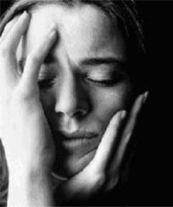
O que é dor?
“Dor é uma experiência sensitiva e emocional desagradável vinculada à imagem simbólica de dano tecidual presente ou potencial ou descrita como relacionada à lesão.”
        (Internet: www.medicinaatual.com.br/doencas/dor.html.
        Acesso em 09/12/2015)
Notes:
Iniciar a palestra definindo segundo a ciência, o que é dor.

Slide 3
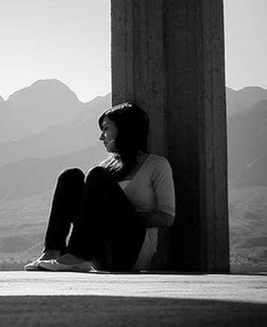
Conceito de dor para o Espiritismo
“Fundamentalmente consi-derada, a dor é uma lei de equilíbrio e educação.”
        (LÉON DENIS. O problema do ser, do destino e da dor, cap. 26)
Notes:
Esclarecer o conceito de dor segundo o Espiritismo. Neste ponto de vista, a dor é para cada indivíduo uma forma de equilibrar-se e educar-se. Quando a sentimos, significa que algo em nós não está bem, necessitando análise e correção. A dor, assim, não é somente a de ordem física, mas também, de ordem moral.

Slide 4
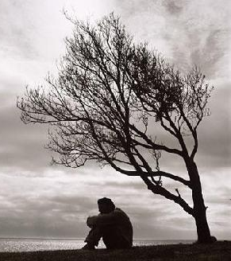
A dor é a mesma para todos?
“A ideia que fazemos da felicidade e da desgraça, da alegria e da dor, varia ao infinito segundo a evolução individual. A alma pura, boa e sábia não pode ser feliz à maneira da alma vulgar. O que encanta uma, deixa a outra indiferente. À medida que se sobe, o aspecto das coisas muda.”
        (LÉON DENIS. O problema do ser, do destino e da dor, cap. 26)
Notes:
Observar que a dor varia de indivíduo a indivíduo. O que para um representa um sofrimento, uma dor enorme, para outro não passa de pequeno obstáculo a ser transposto.

Slide 5

Por que são mais numerosas, na sociedade, as pessoas sofredoras do que as felizes?
“Nenhuma é perfeitamente feliz e o que julgais ser a felicidade, oculta, bastas vezes, pungentes aflições. Entretanto, para responder o teu pensamen-to, direi que as classes a que chamas sofredoras são mais numerosas, por ser a Terra lugar de expiação.”
        (ALLAN KARDEC. O Livro dos Espíritos, perg. 931)
Notes:
O planeta Terra é, segundo a orientação dos amigos espirituais, um orbe de provas e expiações. Nele habitam, em sua maioria, espíritos em processo de crescimento espiritual que necessitam, por meio da dor, de crescer. A dor para estes é alavanca sublime rumo ao progresso. Sendo assim, na Terra ninguém é plenamente feliz. A felicidade e o sofrimento são relativos e variam de pessoa a pessoa.

Slide 6
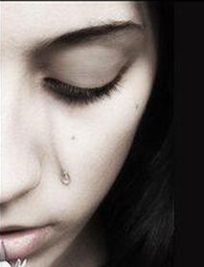
Causa dos sofrimentos
Assim como, quase sempre, é o homem o causador de seus sofrimentos materiais, também o será de seus sofrimentos morais?
  “Mais ainda, porque os sofrimentos materiais algumas vezes independem da vontade; mas, o orgulho ferido, a ambição frustrada, a ansiedade da avareza, a inveja, o ciúme, todas as paixões, numa palavra, são torturas da alma.”
        (ALLAN KARDEC. O Livro dos Espíritos, perg. 933)
Notes:
É importante frisar, que nem sempre é preciso aprender com o sofrimento e a dor. Estes são experiências valiosas mas que muitas vezes são provocados pela imprevidência ou ignorância do homem. Por meio de suas escolhas e ações, ele recebe como consequência de seus atos, sofrimentos morais que o auxiliarão em seu reajuste moral.

Slide 7
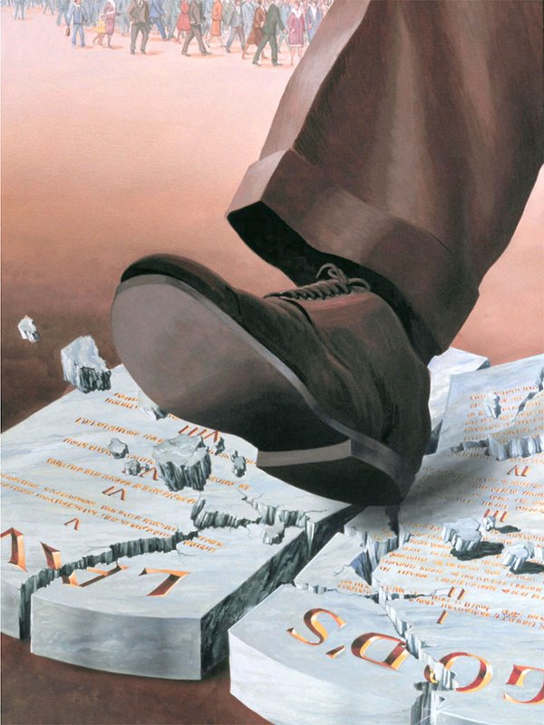
O que é infelicidade, então?
“Infelicidade é o desconhe-cimento da Justiça Divina, com permanência na rebeldia.”
        (JOANNA DE ÂNGELIS. Alerta, cap. 32)
Notes:
Daí pode-se afirmar que a verdadeira infelicidade é desconhecer as Leis de Deus. Essas Leis estão escritas na consciência de cada um e se bem compreendida e vivida é rota certa de crescimento e felicidade plena. Aos nos rebelarmos contra as Leis de Deus, ocasionamos para nós mesmos dores e sofrimentos.

Slide 8
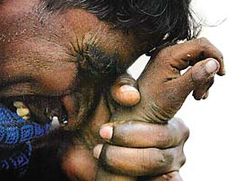
Como compreender os sofrimentos coletivos?
“Tais desesperadores eventos impõem ao homem invigilante a necessidade da meditação e da submissão à vontade divina, do que resultam transformações morais que o incitam à elevação.
Olhados sob o ponto de vista espiritual esses flagelos destruidores têm objetivos saneadores que removem as pesadas cargas psíquicas existentes na atmosfera, que o homem elimina e aspira, em contínua intoxicação.”
        (JOANNA DE ÂNGELIS. Após a Tempestade,
        p. 11-15)
Notes:
Deveremos entender que as dores individuais ou coletivas são duros corretivos para a humanidade ignorante. Vejamos o que nos diz Emmanuel no livro “O Consolador”:
“Na provação coletiva verifica-se a convocação dos Espíritos encarnados, participantes do mesmo débito, com referência ao passado delituoso e obscuro.
O mecanismo da justiça, na lei das compensações, funciona então espontaneamente, através dos prepostos do Cristo, que convocam os comparsas na dívida do pretérito para os resgates em comum, razão por que, muitas vezes, intitulais “doloroso acaso" às circunstâncias que reúnem as criaturas mais díspares no mesmo acidente, que lhes ocasiona a morte do corpo físico ou as mais variadas mutilações, no quadro dos seus compromissos individuais.

Slide 9
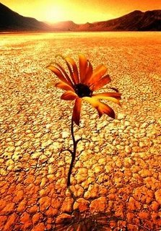
Psicoterapia
“A dor é a mensageira da esperança que após a crucificação do Justo vem ensinando como se pode avançar com segurança. Recebamo-la, pacientes, sejam quais forem as circunstâncias em que a defrontemos, nesta hora de significativas transformações para o nosso espírito em labor de sublimação.”
        (JOANNA DE ÂNGELIS. Florações Evangélicas, cap. 17)
Notes:
Devemos, assim perceber a dor como uma bênção nas nossas vidas, porque nos conduz ao caminho do bem e da reconciliação conosco mesmos.

Slide 10
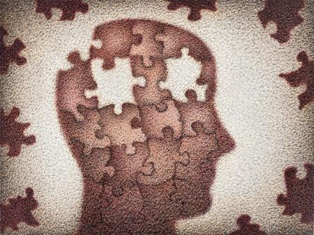
Psicoterapia Preventiva
“Quando há uma contínua geração de otimismo, de esperança, de alegria de viver mesmo que sob injunções algo penosas, de amar, de orar, todo esse arsenal de emoções agem em forma de estímulos saudáveis no sistema nervoso central que o irradia para todas as células, através do sistema endocrinológico e do imunológico, dando surgimento ou continuidade à saúde, ao bem-estar, à felicidade.”
        (CARLOS T. PASTORINO. Impermanência e imortalidade, “Mente e doenças”)
Notes:
Como terapia preventiva, deveremos ter otimismo, esperança, vontade de viver entre outras virtudes que nos munem de “anticorpos espirituais” nos auxiliando a passar melhor pelas provas e expiações de nossa existência.

Slide 11
Exemplo de estímulo saudável
Notes:
Usar o vídeo “Bota do mundo” para exemplificar que quando um paciente tem mais esperança, é mais otimista e tem pensamentos positivos, o seu processo de recuperação é melhor.
Vídeo retirado do site:
https://www.youtube.com/watch?v=dSrrQFih5so

Slide 12
Autocura
“A atitude imediata é desejar-se a saúde com fervor [...].
O indivíduo deve concentrar-se
  numa visão saudável,
  projetando-se no tempo em condições de equilíbrio;
  ver-se recuperado,
  assumindo responsabilidades e
  desenvolvendo as atividades que pretende encetar.
Essa projeção mental reestrutura os mecanismos do perispírito afetado, recompondo lhe o campo, de que resultam o efeitos em forma de saúde, de harmonia e de entusiasmo.”
        (JOANNA DE ÂNGELIS. Plenitude, cap. 9)
Notes:
Refletir que a cura para nossos males físicos e espirituais começa primeiro dentro de nós, quando mudamos nossas atitudes e pensamentos pessimistas promovemos “de dentro para fora” a verdadeira cura.

